Slide 1


Slide 2


尚德机构“尚考通”权威教材
1.教材概述
尚德机构学术中心教学、教研名师倾力之作——“尚考通”系列教材·四大公共课书籍
此次问市的四本教材为：《中国近现代史纲要》《思想道德修养与法律基础》《毛泽东思想和中国特色社会主义理论体系概论》《马克思主义基本原理概论》。
尚德机构“尚考通”官方教材由尚德学术中心主编。从四大公共课开始，尚德教研将精心打造自考系列教材。

Slide 3

2.教材卖点二

Slide 4
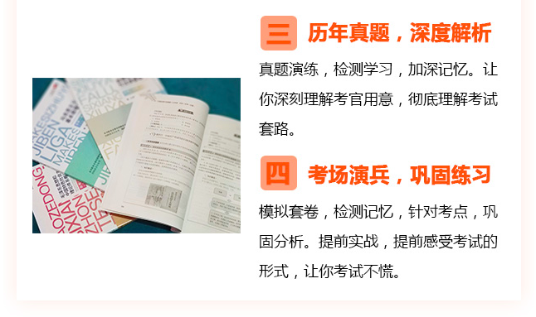
2.教材卖点三

Slide 5





2.教材卖点四
尚德官方教材均配有全套视频解析与精选习题
以及名师直播讲解课程

Slide 6




竞争对手分析
方法一：
1.打开京东app
2.搜索“尚德机构官方旗舰店”
方法二：
1.将本页截图或者拍照
2.打开京东app，左上角扫一扫
3.识别以下二维码
4.购买渠道
京东

Slide 7

竞争对手分析
方法一：
1.打开微店app
2.搜索“尚德机构学术中心”
方法二：
1.将本页截图或者拍照
2.打开微信app，发送照片
3.扫描识别以下二维码
4.购买渠道
微信

Slide 8
马克思主义基本原理概论
0-绪论 马克思主义是关于无产阶级和人类解放的科学
马克思主义哲学
马克思政治经济学
科学社会主义
1-物质世界及其发展规律
2-认识的本质及其规律
3-人类社会及其发展规律
4-资本主义制度的形成及其本质
5-资本主义的发展及其规律
6-社会主义的发展及其规律
7-共产主义社会是人类最崇高的社会理想

Slide 9
第五章 资本主义发展的历史进程

Slide 10
5-资本主义发展的历史进程
1.从自由竞争资本主义到垄断资本主义
2.经济全球化和当代资本主义新变化
3.资本主义历史地位和发展趋势
经济
政治
经济全球化
当代资本主义新变化
历史地位
必然性和长期性

Slide 11
第五章：资本主义发展的历史进程
1
从自由竞争资本主义到垄断资本主义
2
经济全球化和当代资本主义的新变化
3
资本主义的历史地位和发展趋势

Slide 12
1.从自由竞争资本主义到垄断资本主义
经济
政治
自由竞争到垄断
金融资本和金融寡头
垄断利润
国内：国家垄断
国外：资本输出

Slide 13



第一节 从自由竞争资本主义到垄断资本主义
5.1.1.1资本主义的发展阶段
经济
自由竞争到垄断
金融资本和金融寡头
垄断利润
自由到垄断
自由生产
生产集中
垄断

Slide 14
5.1.1.1资本主义的发展阶段
经济
自由竞争到垄断
金融资本和金融寡头
垄断利润
第一节 从自由竞争资本主义到垄断资本主义
垄断产生的物质条件和基础：社会化( )的发展（ 选择题）
资本主义的发展阶段：自由竞争到垄断
自由竞争资本主义
垄断资本主义
？

Slide 15
第一节 从自由竞争资本主义到垄断资本主义
5.1.1.1资本主义的发展阶段
经济
自由竞争到垄断
金融资本和金融寡头
垄断利润
垄断产生的物质条件和基础：社会化生产力的发展（ 选择题）
资本主义的发展阶段：自由竞争到垄断
自由竞争资本主义
垄断资本主义
19世纪末20世纪初

Slide 16
第一节 从自由竞争资本主义到垄断资本主义
5.1.1.5垄断和竞争
经济
自由竞争到垄断
金融资本和金融寡头
垄断利润
垄断和竞争？

Slide 17
第一节 从自由竞争资本主义到垄断资本主义
5.1.1.5垄断和竞争
经济
自由竞争到垄断
金融资本和金融寡头
垄断利润
垄断产生后竞争仍然在的原因（简答题）
（）是商品经济存在和发展的基本条件
还存在未形成（）的部门及大量的非垄断企业
已形成垄断的企业之间依然是（）关系

Slide 18
第一节 从自由竞争资本主义到垄断资本主义
5.1.1.5垄断和竞争
经济
自由竞争到垄断
金融资本和金融寡头
垄断利润
垄断产生后竞争仍然在的原因（简答题）
竞争是商品经济存在和发展的基本条件
还存在未形成垄断的部门及大量的非垄断企业
已形成垄断的企业之间依然是竞争关系

Slide 19
第一节 从自由竞争资本主义到垄断资本主义
5.1.1.3垄断组织的形成与发展
经济
自由竞争到垄断
金融资本和金融寡头
垄断利润
时期 | 垄断形式 | 解释
20世纪上半期 | 卡特尔 | 生产或经营同类产品的垄断企业
 | 辛迪加 | 在法律和生产上独立的大垄断企业在流通环节上垄断
 | 托拉斯 | 全过程的独立的大型垄断企业
 | 康采恩 | 超大型垄断集团
Notes:
题目化记忆

Slide 20
5.1.1.3垄断组织的形成与发展
经济
自由竞争到垄断
金融资本和金融寡头
垄断利润
卡特尔
辛迪加
托拉斯
康采恩
全过程的独立的大型垄断企业
超大型垄断集团
生产或经营同类产品的垄断企业
在法律和生产上独立的大垄断企业在流通环节上垄断

Slide 21
5.1.1.3垄断组织的形成与发展
经济
自由竞争到垄断
金融资本和金融寡头
垄断利润
卡特尔
辛迪加
托拉斯
康采恩
全过程的独立的大型垄断企业
超大型垄断集团
生产或经营同类产品的垄断企业
在法律和生产上独立的大垄断企业在流通环节上垄断

Slide 22

第一节 从自由竞争资本主义到垄断资本主义
5.1.1.4金融资本和金融寡头的形成及其统治
经济
自由竞争到垄断
金融资本和金融寡头
垄断利润
金融资本与金融寡头（ 选择题）
（一）金融资本：垄断的银行资本和工业资本
Notes:
随着垄断的发展，银行资本也走向了垄断，工业垄断资本对银行的依赖增强，大银行同大工业就联合在一起，形成了固定的诶关系

Slide 23
第一节 从自由竞争资本主义到垄断资本主义
5.1.1.4金融资本和金融寡头的形成及其统治
经济
自由竞争到垄断
金融资本和金融寡头
垄断利润
金融资本与金融寡头（ 选择题）
（一）金融资本：垄断的银行资本和工业资本
（二）金融寡头：掌握了金融资本，操纵国民经济命脉

Slide 24
第一节 从自由竞争资本主义到垄断资本主义
5.1.1.4金融资本和金融寡头的形成及其统治
经济
自由竞争到垄断
金融资本和金融寡头
垄断利润
金融资本与金融寡头（ 选择题）
（一）金融资本：垄断的银行资本和工业资本
（二）金融寡头：掌握了金融资本，操纵国民经济命脉
（三）金融寡头的统治方式：
经济上： “参与制”
政治上： “个人联合”
Notes:
特朗普 自己当官
官商勾结：人民的 名义

Slide 25
垄断资本主义国家中社会经济生活各个方面实际上的统治者是（ ） A. 工业资本
B. 商业资本
C. 金融资本
D.银行资本

Slide 26
垄断资本主义国家中社会经济生活各个方面实际上的统治者是（ C ） A. 工业资本
B. 商业资本
C. 金融资本
D.银行资本

Slide 27
垄断资本主义国家的金融资本是指（） A．资本主义国家中处于垄断地位的银行资本 B．资本主义国家金融领域中流通的所有资本的总和 C．资本主义国家银行和非银行金融机构资本的总和 D．垄断的工业资本和银行资本融合形成的资本

Slide 28
垄断资本主义国家的金融资本是指（D） A．资本主义国家中处于垄断地位的银行资本 B．资本主义国家金融领域中流通的所有资本的总和 C．资本主义国家银行和非银行金融机构资本的总和 D．垄断的工业资本和银行资本融合形成的资本

Slide 29
第一节 从自由竞争资本主义到垄断资本主义
经济
自由竞争到垄断
金融资本和金融寡头
垄断利润
垄断利润（ 选择题）
垄断利润：垄断资本获得的大大超过平均利润的高额利润
垄断利润主要是通过垄断组织制定的垄断价格来实现的
分为垄断高价和垄断低价
Notes:
什么时候高价，什么时候低价

Slide 30
垄断组织获取垄断利润的主要形式是（） A.垄断价格
B.个人联合 C.参与制
D.资本输出

Slide 31
垄断组织获取垄断利润的主要形式是（A） A.垄断价格
B.个人联合 C.参与制
D.资本输出

Slide 32
1.从自由竞争资本主义到垄断资本主义
经济
政治
自由竞争到垄断
金融资本和金融寡头
垄断利润

Slide 33
第一节 从自由竞争资本主义到垄断资本主义
政治
国内：国家垄断
国外：资本输出
产生
原因
宏观调控
5.1.2.1国家垄断资本主义的产生和发展
国家垄断资本主义
产生（ 选择题）
自由竞争资本主义
垄断资本主义
19世纪末20世纪初
二战
私人垄断
国家垄断

Slide 34
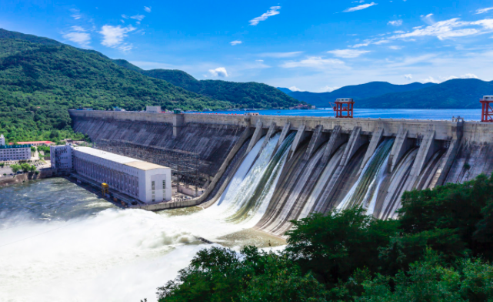
第一节 从自由竞争资本主义到垄断资本主义
政治
国内：国家垄断
国外：资本输出
产生
原因
宏观调控
5.1.2.1国家垄断资本主义的产生和发展
第二次世界大战后国家垄断资本主义大发展的原因（简答题）
依靠私人垄断资本的力量，无法满足大规模经济建设

Slide 35

第一节 从自由竞争资本主义到垄断资本主义
政治
国内：国家垄断
国外：资本输出
产生
原因
宏观调控
5.1.2.1国家垄断资本主义的产生和发展
第二次世界大战后国家垄断资本主义大发展的原因（简答题）
依靠私人垄断资本的力量，无法满足大规模经济建设
公共设施的建设上，私人垄断资本无能为力或不愿进行建设

Slide 36

第一节 从自由竞争资本主义到垄断资本主义
政治
国内：国家垄断
国外：资本输出
产生
原因
宏观调控
5.1.2.1国家垄断资本主义的产生和发展
第二次世界大战后国家垄断资本主义大发展的原因（简答题）
依靠私人垄断资本的力量，无法满足大规模经济建设
公共设施的建设上，私人垄断资本无能为力或不愿进行建设
科学研究项目，私人垄断资本不愿涉足

Slide 37
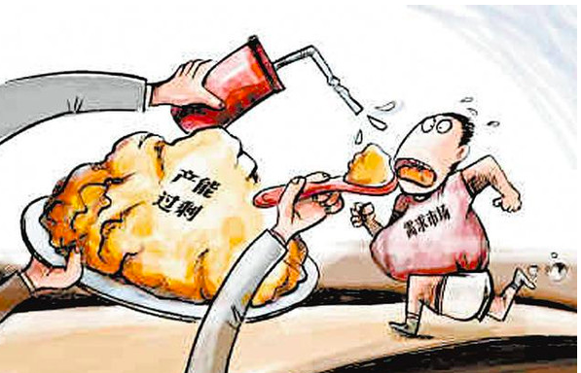
第一节 从自由竞争资本主义到垄断资本主义
政治
国内：国家垄断
国外：资本输出
产生
原因
宏观调控
5.1.2.1国家垄断资本主义的产生和发展
第二次世界大战后国家垄断资本主义大发展的原因（简答题）
依靠私人垄断资本的力量，无法满足大规模经济建设
公共设施的建设上，私人垄断资本无能为力或不愿进行建设
科学研究项目，私人垄断资本不愿涉足
日益严重的生产过剩问题

Slide 38
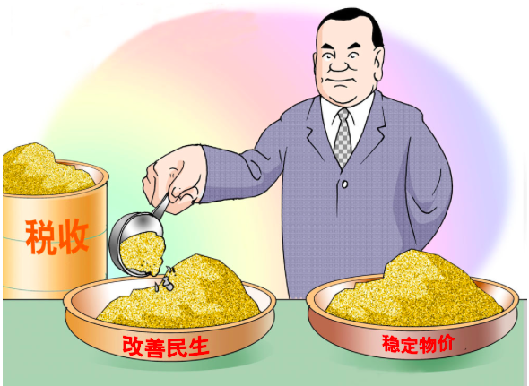
第一节 从自由竞争资本主义到垄断资本主义
政治
国内：国家垄断
国外：资本输出
产生
原因
宏观调控
5.1.2.1国家垄断资本主义的产生和发展
第二次世界大战后国家垄断资本主义大发展的原因（简答题）
依靠私人垄断资本的力量，无法满足大规模经济建设
公共设施的建设上，私人垄断资本无能为力或不愿进行建设
科学研究项目，私人垄断资本不愿涉足
日益严重的生产过剩问题
社会化大生产的发展要求国家进行宏观调控

Slide 39
第一节 从自由竞争资本主义到垄断资本主义
政治
国内：国家垄断
国外：资本输出
产生
原因
宏观调控
5.1.2.1国家垄断资本主义的产生和发展
第二次世界大战后国家垄断资本主义大发展的原因（简答题）
依靠私人垄断资本的力量，无法满足大规模经济建设
公共设施的建设上，私人垄断资本无能为力或不愿进行建设
科学研究项目，私人垄断资本不愿涉足
日益严重的生产过剩问题
社会化大生产的发展要求国家进行宏观调控
国家的再分配功能也越来越重要
大公科，剩宏分

Slide 40
第一节 从自由竞争资本主义到垄断资本主义
政治
国内：国家垄断
国外：资本输出
产生
原因
宏观调控
5.1.2.1国家垄断资本主义的产生和发展
第二次世界大战后国家垄断资本主义大发展的原因（简答题）
依靠私人垄断资本的力量，无法满足（）经济建设
（）设施的建设上，私人垄断资本无能为力或不愿进行建设
（）研究项目，私人垄断资本不愿涉足
日益严重的（）问题
社会化大生产的发展要求国家进行（）
国家的（）功能也越来越重要
大公科，剩宏分

Slide 41
第一节 从自由竞争资本主义到垄断资本主义
政治
国内：国家垄断
国外：资本输出
产生
原因
宏观调控
5.1.2.1国家垄断资本主义的产生和发展
第二次世界大战后国家垄断资本主义大发展的原因（简答题）
依靠私人垄断资本的力量，无法满足（大规模）经济建设
（公共）设施的建设上，私人垄断资本无能为力或不愿进行建设
（科学）研究项目，私人垄断资本不愿涉足
日益严重的（生产过剩）问题
社会化大生产的发展要求国家进行（宏观调控）
国家的（再分配）功能也越来越重要
大公科，剩宏分

Slide 42
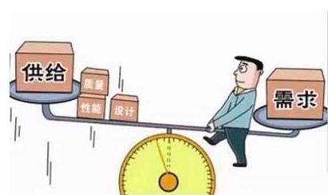
第一节 从自由竞争资本主义到垄断资本主义
政治
国内：国家垄断
国外：资本输出
产生
原因
宏观调控
5.1.2.1国家垄断资本主义的产生和发展
国家垄断资本主义对经济的宏观调控（选择题）
（一）总任务：促进市场（）和（）的平衡

Slide 43
第一节 从自由竞争资本主义到垄断资本主义
政治
国内：国家垄断
国外：资本输出
产生
原因
宏观调控
5.1.2.1国家垄断资本主义的产生和发展
国家垄断资本主义对经济的宏观调控（选择题）
（一）总任务：促进市场（总供给）和（总需求）的平衡

Slide 44
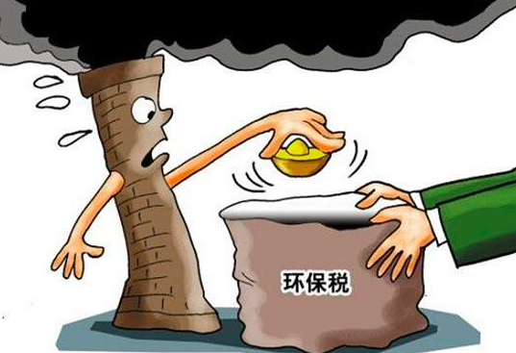
第一节 从自由竞争资本主义到垄断资本主义
政治
国内：国家垄断
国外：资本输出
产生
原因
宏观调控
5.1.2.1国家垄断资本主义的产生和发展
国家垄断资本主义对经济的宏观调控（选择题）
（一）总任务：促进市场总供给和总需求的平衡
（二）调控手段：经济手段和法律手段

Slide 45
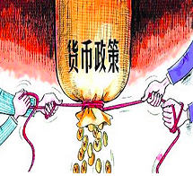
第一节 从自由竞争资本主义到垄断资本主义
政治
国内：国家垄断
国外：资本输出
产生
原因
宏观调控
5.1.2.1国家垄断资本主义的产生和发展
国家垄断资本主义对经济的宏观调控（选择题）
（一）总任务：促进市场总供给和总需求的平衡
（二）调控手段：经济手段和法律手段
（三）主要政策
财政政策
货币政策
国民经济计划

Slide 46
利率调节主要是通过利率高低和差别利率来实现某些宏观经济目标。
国家支持的产业或企业给予优惠的信贷条件，鼓励其发展
国家控制的经济活动则用严格的信贷条件制约
经济过热，适当提高利率给经济降温
在需要刺激经济发展，走出萧条的时候，则适当降低利率来刺激投资和消费

Slide 47
资本主义国家调控经济的主要手段是（） A.经济手段和经济计划
B.经济手段和法律手段 C.行政手段和经济计划
D.法律手段和经济计划

Slide 48
资本主义国家调控经济的主要手段是（B） A.经济手段和经济计划
B.经济手段和法律手段 C.行政手段和经济计划
D.法律手段和经济计划

Slide 49
资本主义社会的发展大体分为（ ） A．分工、协作和机器大工业三个阶段
B．自由竞争和垄断两个阶段 C．私人垄断、国家垄断和国际垄断三个阶段
D．私人垄断和国家垄断两个阶段

Slide 50
资本主义社会的发展大体分为（ B ） A．分工、协作和机器大工业三个阶段
B．自由竞争和垄断两个阶段 C．私人垄断、国家垄断和国际垄断三个阶段
D．私人垄断和国家垄断两个阶段

Slide 51
国家垄断资本主义阶段大体形成于（ ） A.资产阶级革命以后
B.工业革命以后 C.两次世界大战之间
D.第二次世界大战以后

Slide 52
国家垄断资本主义阶段大体形成于（ D ） A.资产阶级革命以后
B.工业革命以后 C.两次世界大战之间
D.第二次世界大战以后

Slide 53
第一节 从自由竞争资本主义到垄断资本主义
1.从自由竞争资本主义到
垄断资本主义
经济
政治
自由竞争到垄断
金融资本和金融寡头
垄断利润
国内：国家垄断
国外：资本输出

Slide 54
第一节 从自由竞争资本主义到垄断资本主义
政治
国内：国家垄断
国外：资本输出
5.1.2.2垄断资本再世界范围的扩展
资本输出：垄断资本主义经济侵略的重要手段（ 选择题）
资本输出：借贷资本输出、生产资本输出
垄断资本主义国家打着“援助”旗号对其他国家进行剥削和控制，是一种新殖民主义。
Notes:
东印度

Slide 55
在对外经济侵略中，最具新殖民主义特点的做法是（） A高价推销工业品和高科技产品 B低价收购初级产品和原材料 C实行“对外援助” D大量对外输出“过剩资本”

Slide 56
在对外经济侵略中，最具新殖民主义特点的做法是（C） A高价推销工业品和高科技产品 B低价收购初级产品和原材料 C实行“对外援助” D大量对外输出“过剩资本”

Slide 57
第一节 从自由竞争资本主义到垄断资本主义
1.从自由竞争资本主义到
垄断资本主义
经济
政治
自由竞争到垄断
金融资本和金融寡头
垄断利润
国内：国家垄断
国外：资本输出

Slide 58
第五章：资本主义发展的历史进程
1
从自由竞争资本主义到垄断资本主义
2
经济全球化和当代资本主义的新变化
3
资本主义的历史地位和发展趋势

Slide 59
2.经济全球化和当代资本主义新变化
经济全球化
当代资本主义新变化
生产力
生产关系
上层建筑
原因
内容
结果

Slide 60

第二节 经济全球化与当代资本主义的新变化
5.2.1.1经济全球化的发展及其原因
2.经济全球化和当代资本主义新变化
经济全球化
当代资本主义新变化
原因
内容
结果
经济全球化
一、原因（主观题）
新科学技术加强了国际经济联系
国际贸易的自由程度大大提高
国际资本流动的大幅增加

Slide 61
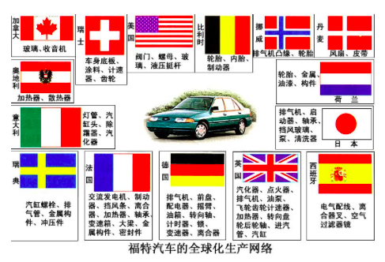
第二节 经济全球化与当代资本主义的新变化
5.2.1.2经济全球化的主要内容
2.经济全球化和当代资本主义新变化
经济全球化
当代资本主义新变化
原因
内容
结果
经济全球化内容： （ 选择题、主观题）
本质：资源配置的国际化
内容：生产全球化、贸易全球化和资本全球化。

Slide 62
经济全球化的内容包括很多方面，但其本质是（ ） A.生产的全球化
B. 资源配置的国际化
C. 贸易的全球化
D.资本的全球化

Slide 63
经济全球化的内容包括很多方面，但其本质是（ B ） A.生产的全球化
B. 资源配置的国际化
C. 贸易的全球化
D.资本的全球化

Slide 64
一般而言，经济全球化的主要内容不包括（ ）
A:生产全球化
B:贸易全球化
C:资本全球化
D:劳动力流动全球化

Slide 65
一般而言，经济全球化的主要内容不包括（ D）
A:生产全球化
B:贸易全球化
C:资本全球化
D:劳动力流动全球化

Slide 66
2.经济全球化和当代资本主义新变化
经济全球化
当代资本主义新变化
原因
内容
结果
科学技术
贸易自由
资本流动
生产
贸易
资本
双刃剑

Slide 67
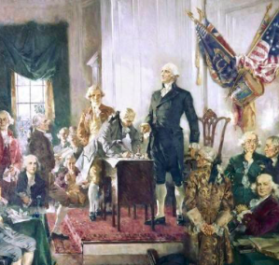
第二节 经济全球化与当代资本主义的新变化
5.2.2.1当代资本主义新变化的主要表现
2.经济全球化和当代资本主义新变化
经济全球化
当代资本主义新变化
生产力
生产关系
上层建筑
当代资本主义新变化（选择题或者简答题）
角度 | 表现
生产力 | 劳动生产率提高 “三机”变“四机”，信息技术加入 生产要素变化，脑力劳动者比例攀升

Slide 68
第二节 经济全球化与当代资本主义的新变化
5.2.2.1当代资本主义新变化的主要表现
2.经济全球化和当代资本主义新变化
经济全球化
当代资本主义新变化
生产力
生产关系
上层建筑
当代资本主义新变化（选择题或者简答题）
角度 | 表现
生产力 | 劳动生产率提高 “三机”变“四机”，信息技术加入 生产要素变化，脑力劳动者比例攀升
生产关系 | 资本社会化（所有制） 劳资关系 分配关系

Slide 69
第二节 经济全球化与当代资本主义的新变化
5.2.2.1当代资本主义新变化的主要表现
2.经济全球化和当代资本主义新变化
经济全球化
当代资本主义新变化
生产力
生产关系
上层建筑
当代资本主义新变化（选择题或者简答题）
角度 | 表现
生产力 | 劳动生产率提高 “三机”变“四机”，信息技术加入 生产要素变化，脑力劳动者比例攀升
生产关系 | 资本社会化（所有制）；劳资关系；分配关系
上层建筑 | 政治制度与法制结合 国家管理经济和社会的职能增强 民主形式扩大

Slide 70
第二节 经济全球化与当代资本主义的新变化
5.2.2.1当代资本主义新变化的主要表现
2.经济全球化和当代资本主义新变化
经济全球化
当代资本主义新变化
生产力
生产关系
上层建筑
当代资本主义新变化（选择题或者简答题）
政治制度与法制结合
民主形式扩大
劳动生产率提高
“三机”变“四机”，信息技术加入
劳资关系
分配关系
生产力
生产关系
上层建筑

Slide 71
第二节 经济全球化与当代资本主义的新变化
5.2.2.1当代资本主义新变化的主要表现
2.经济全球化和当代资本主义新变化
经济全球化
当代资本主义新变化
生产力
生产关系
上层建筑
当代资本主义新变化（选择题或者简答题）
政治制度与法制结合
民主形式扩大
劳动生产率提高
“三机”变“四机”，信息技术加入
劳资关系
分配关系
生产力
生产关系
上层建筑

Slide 72
当代资本主义新变化的原因
生产力：自身发展规律，科学技术自身发展规律的作用
生产关系：资本主义国家不断进行调整以适应生产力发展的要求
上层建筑：当代资本主义国家上层建筑的新变化归根结底是经济基础发展变化所要求的

Slide 73
第二节 经济全球化与当代资本主义的新变化
5.2.2.3当代资本主义新变化的实质
2.经济全球化和当代资本主义新变化
经济全球化
当代资本主义新变化
生产力
生产关系
上层建筑
当代资本主义新变化的实质（简答题）
1、经济基础仍然是资本主义的（）
2、资本主义生产（）与生产资料私人占有的基本矛盾依然存在
3、没有改变（）生产关系的根本性质
Notes:
1.私人的还是社会的
2.私人跟什么有矛盾
3.生产关系是资本主义还是社会主义的？

Slide 74
第二节 经济全球化与当代资本主义的新变化
5.2.2.3当代资本主义新变化的实质
2.经济全球化和当代资本主义新变化
经济全球化
当代资本主义新变化
生产力
生产关系
上层建筑
当代资本主义新变化的实质（简答题）
1、经济基础仍然是资本主义的私人占有制
2、资本主义生产社会化与生产资料私人占有的基本矛盾依然存在
3、没有改变资本主义生产关系的根本性质

Slide 75
下列属于当代资本主义在生产关系方面的新变化是（）
A:劳动生产率提高
B:生产工具智能化
C:建立职工持股制度
D:政治民主形式扩大

Slide 76
下列属于当代资本主义在生产关系方面的新变化是（C）
A:劳动生产率提高
B:生产工具智能化
C:建立职工持股制度
D:政治民主形式扩大

Slide 77
下列选项中不属于当代资本主义生产力方面新变化的是（ ）
A:生产者中脑力劳动者的比重增加
B:机器生产由“三机系统”发展为“四机系统”
C:生产管理中增加了计算机信息技术等新手段和工具
D:在生产资料所有制上出现了法人所有制等新形式

Slide 78
下列选项中不属于当代资本主义生产力方面新变化的是（ D）
A:生产者中脑力劳动者的比重增加
B:机器生产由“三机系统”发展为“四机系统”
C:生产管理中增加了计算机信息技术等新手段和工具
D:在生产资料所有制上出现了法人所有制等新形式

Slide 79
2.经济全球化和
当代资本主义新变化
经济全球化
当代资本主义新变化
生产力
生产关系
上层建筑
原因
内容
结果
科学技术
贸易自由
资本流动
生产
贸易
资本
双刃剑
生产率
生产要素
所有制：社会化
劳资关系
分配关系
政治与法制结合
国家职能
民主形式

Slide 80
第五章：资本主义发展的历史进程
1
从自由竞争资本主义到垄断资本主义
2
经济全球化和当代资本主义的新变化
3
资本主义的历史地位和发展趋势

Slide 81
第三节 资本主义的历史地位和发展趋势
5.3.1 资本主义的历史地位
3.资本主义历史地位和发展趋势
历史地位
必然性和长期性
历史地位（选择题）
马克思：发展社会劳动生产力，是资本主义的历史任务和存在理由。资本正是以此不自觉地为一个更高级的生产形式创造物质条件。

Slide 82

第三节 资本主义的历史地位和发展趋势
5.3.2资本主义向社会主义过渡的必然性 5.3.3资本主义为社会主义代替的历史必然性和长期性
3.资本主义历史地位和发展趋势
历史地位
必然性和长期性
必然性和长期性（了解）
社会主义必然会取代资本主义
过渡的过程是复杂的、曲折的和长期的历史过程

Slide 83
垄断资本主义的历史作用是（） A．为一个更高级的生产形式创造物质条件 B．建立完善的市场体系和市场机制 C．实现生产社会化和经济全球化 D．不断发展社会的民主与法制

Slide 84
垄断资本主义的历史作用是（A） A．为一个更高级的生产形式创造物质条件 B．建立完善的市场体系和市场机制 C．实现生产社会化和经济全球化 D．不断发展社会的民主与法制

Slide 85
5-资本主义发展的历史进程
1.从自由竞争资本主义到垄断资本主义
2.经济全球化和当代资本主义新变化
3.资本主义历史地位和发展趋势
经济
政治
经济全球化
当代资本主义新变化
历史地位
必然性和长期性

Slide 86


